Slide 1

1. KONU: DİN GÜZEL AHLAKTIR

Slide 2



1. KONU: DİN GÜZEL AHLAKTIR
Din, akıl sahiplerini kendi istek ve hür iradeleri ile hayırlı olan şeylere sevk eden ilahî kurallardır.
Ahlak, insanın güzel, doğru ve iyi davranışlarda bulunması; çirkin, yanlış ve kötü davranışlardan kendi isteği ile uzaklaşmasıdır
Bu içeriklerin daha fazlasına mikailokumus.com üzerinden ulaşabilirsiniz.

Slide 3

1. KONU: DİN GÜZEL AHLAKTIR
• Ahlak, kişilerin toplum içinde benimsedikleri ve uymakla yükümlü oldukları davranış biçimleridir.
• Din ise Yüce Allah’ın, insanların mutluluğu için peygamberleri vasıtasıyla bildirdiği emir ve hükümlerdir.
• Din ile ahlak birbirleriyle bağlantılıdır. Ahlak, ilkelerini dinden alır. Bu nedenle din ahlaklı olmayı emreder.
Bu içeriklerin daha fazlasına mikailokumus.com üzerinden ulaşabilirsiniz.

Slide 4
1. KONU: DİN GÜZEL AHLAKTIR
İnsanların hem bu dünyada hem de ahirette mutlu olmalarını sağlamayı
İnsanları güzel ahlaka yöneltmeyi
Toplumda iyiliklerin ve güzelliklerin yaygınlaşmasını sağlamayı
amaç edinir.
Din,
Kötülüklerin insanlar arasında kök salmasını engellemeyi
İnsan ahlakının güzelleşmesine katkıda bulunmayı
Bu içeriklerin daha fazlasına mikailokumus.com üzerinden ulaşabilirsiniz.

Slide 5

1. KONU: DİN GÜZEL AHLAKTIR
Salih Amel
• Güzel ahlak ile bağlantılı olan kavramlardan biri salih ameldir.
• Allah’ın (c.c.) rızası gözetilerek yapılan, kişiye ve topluma faydalı olan her türlü güzel davranış, “salih amel” olarak nitelendirilir.
• Kur’an-ı Kerim’de iman eden insanların güzel davranışlarda bulunması, salih ameller işlemesi gerektiği vurgulanır.
Bu içeriklerin daha fazlasına mikailokumus.com üzerinden ulaşabilirsiniz.

Slide 6
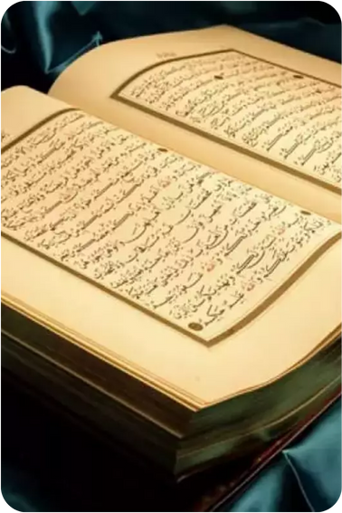
1. KONU: DİN GÜZEL AHLAKTIR
Salih Amel
“Ey iman edenler! Allah’tan korkun ve doğru söz söyleyin...”
(Ahzâb suresi, 70. ayet)
“Bir de akrabaya, yoksula, yolcuya hakkını ver. Gereksiz yere de saçıp savurma.”
(İsrâ suresi, 26. ayet)
“Verdiğiniz sözü de yerine getirin. Çünkü verilen söz, sorumluluğu gerektirir.”
(İsrâ suresi, 34. ayet)
Bu içeriklerin daha fazlasına mikailokumus.com üzerinden ulaşabilirsiniz.

Slide 7

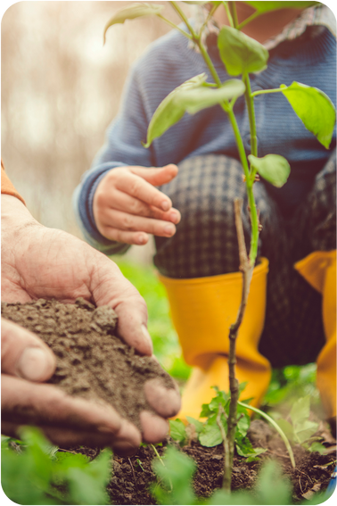

1. KONU: DİN GÜZEL AHLAKTIR
Dürüst, adaletli ve güvenilir olmak
Yeşil alanları, doğal hayatı ve ağaçları korumak
imkânlar el verdiği ölçüde yemek ısmarlamak
Bazı Sahil Ameller
Boşa akan suyu veya boşa yanan ışığı kapatmak
Kuşlar yiyip içsin diye yemek ve su koymak
Bu içeriklerin daha fazlasına mikailokumus.com üzerinden ulaşabilirsiniz.

Slide 8
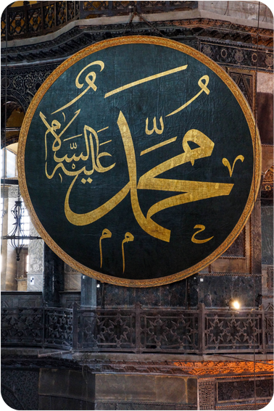
1. KONU: DİN GÜZEL AHLAKTIR
Hz. Muhammed (s.a.v.) ve Güzel Ahlak
• Yüce Allah yol gösterici olarak Kur’an-ı Kerim’i ve Hz. Muhammed'i (s.a.v.) göndermiştir.
• Hz. Muhammed (s.a.v.) en güzel ahlaka sahiptir ve insanlar için en güzel örnektir.
• O iyi bir baba, iyi bir eş, iyi bir komşu, iyi bir akraba, iyi bir evlat, iyi bir dost, iyi bir devlet adamı olmak için ahlakî bir tavır içerisinde yaşamıştır.
Bu içeriklerin daha fazlasına mikailokumus.com üzerinden ulaşabilirsiniz.

Slide 9
1. KONU: DİN GÜZEL AHLAKTIR
Güzel Ahlaklı Bir İnsanda
Bulunması Gereken Davranışlar
Güzel Ahlaklı Bir İnsanın
Kaçınması Gereken Davranışlar
• Çevresindekilere her zaman anlayışla yaklaşmak
• İnsanların haklarına saygı göstermek
• Misafirlerine ikramda bulunmak ve hediyeleşmek
• Güler yüzlü, nazik ve yumuşak huylu olmak
• Çevresindekilere karşı bencilce ve çıkarcı yaklaşmak
• İnsanların mallarına ve eşyalarına zarar vermek
• Akrabalara ve komşulara saygısızca davranmak
• Anlayışsız, ayrımcı ve görgüsüzce hareketler yapmak
Bu içeriklerin daha fazlasına mikailokumus.com üzerinden ulaşabilirsiniz.

Slide 10

1. KONU: DİN GÜZEL AHLAKTIR
Örnek
Ayet
“Allah’a ibadet edin ve ona hiçbir şeyi ortak koşmayın. Ana-babaya, akrabaya, yetimlere, yoksullara, yakın komşuya, uzak komşuya, yanınızdaki arkadaşa, yolcuya, elinizin altındakilere iyilik edin. Şüphesiz, Allah kibirlenen ve böbürlenen kimseleri sevmez.”
(Nisâ suresi, 36. ayet)
Bu içeriklerin daha fazlasına mikailokumus.com üzerinden ulaşabilirsiniz.

Slide 11
1. KONU: DİN GÜZEL AHLAKTIR
Ayetin
Yorumu
• Küçümseyici ve büyüklük taslayıcı tavır hoş değildir.
• İyilik yaparken yakından uzağa ilkesine göre hareket edilmelidir.
• İman sahibi bir kimse çevresindekilere iyilik yapıp faydalı olmalıdır.
Bu içeriklerin daha fazlasına mikailokumus.com üzerinden ulaşabilirsiniz.

Slide 12
1. KONU: DİN GÜZEL AHLAKTIR
Örnek
Hadisler
“Müminlerin iman yönünden en üstünü, ahlakı en güzel olandır.”
“Ben güzel ahlakı tamamlamak için gönderildim.”
“İnsanların cennete girmelerine sebep olacak şey Allah’tan sakınmak ve güzel ahlak sahibi olmaktır.”
Bu içeriklerin daha fazlasına mikailokumus.com üzerinden ulaşabilirsiniz.

Slide 13
1. KONU: DİN GÜZEL AHLAKTIR
Hadisin
Yorumu
• İnanç ile güzel ahlak arasında yakın ve sıkı bir ilişki vardır.
• Ahlakî davranışlarda bulunmak bir müminin temel özelliğidir.
• Allah’a ve insanlara karşı edepli ve ahlaklı olmak dinin tavsiyesidir.
Bu içeriklerin daha fazlasına mikailokumus.com üzerinden ulaşabilirsiniz.

Slide 14
1. KONU: DİN GÜZEL AHLAKTIR
Aşağıda verilen cümlelerdeki noktalı yerlere uygun kelimeleri yazınız.
• Yüce Allah’ın, insanların mutluluğu için peygamberleri vasıtasıyla bildirdiği emir ve hükümlere ………… denir.
• İnsanın güzel ve iyi davranışlarda bulunması; çirkin, yanlış ve kötü davranışlardan uzaklaşmasına ………. denir.
• Allah’ın (c.c.) rızası gözetilerek yapılan, kişiye ve topluma faydalı olan her güzel davranış …… ……… denir.
• İslam dininin temel amacı insanların hem bu …………… hem de …………… mutlu olmalarını sağlamaktır.
din
ahlak
salih amel
dünyada
ahirette
Bu içeriklerin daha fazlasına mikailokumus.com üzerinden ulaşabilirsiniz.

Slide 15

1. KONU: DİN GÜZEL AHLAKTIR
mikailokumuscom / Kazanım Testi / 3. Ünite / 1. Konu / 1. Soru
Allah (c.c.) tarafından vahiy yoluyla gönderilen, insanları iyiye ve doğruya yöneltmeyi amaçlayan ilahi kurallar bütünüdür.
İnsanın iyi ve hoş niteliklere sahip olması, güzel ve doğru davranışlarda bulunması; çirkin, yanlış ve kötü davranışlardan uzaklaşmasıdır.
Verilen tanımlar sırasıyla aşağıdaki hangi kavramlara aittir?
A) Kültür – İslam dini
B) Din – Nezaket
C) Eğitim – Terbiye
D) Din – Güzel ahlak
Bu içeriklerin daha fazlasına mikailokumus.com üzerinden ulaşabilirsiniz.

Slide 16
1. KONU: DİN GÜZEL AHLAKTIR
mikailokumuscom / Kazanım Testi / 3. Ünite / 1. Konu / 4. Soru
İslam dini insanlar arasında sevgi, saygı ve kardeşlik duygularına önem verir. Ahlaklı ve inançlı bir insan evrendeki her şeyi yaratan Allah’ın (c.c.) nimetlerine karşılık Allah’a (c.c.) şükreder ve O’nu sever.
Bu metinden yola çıkarak aşağıdakilerden hangisine ulaşılamaz?
A) İnsan Allah’ın (c.c.) verdiği imkânları paylaşır.
B) İbadet edenlerin nazik davranmasına gerek yoktur.
C) Davranışlarına dikkat edenler doğru hareket etmiş olur.
D) Güzel ilişkileri güçlendirmek ahlaklı bir kimse olmaktır.
Bu içeriklerin daha fazlasına mikailokumus.com üzerinden ulaşabilirsiniz.

Slide 17
1. KONU: DİN GÜZEL AHLAKTIR
mikailokumuscom / Kazanım Testi / 3. Ünite / 1. Konu / 6. Soru
“İyilikle kötülük bir olmaz. Sen (kötülüğü) en güzel bir şekilde önle. O zaman seninle arasında düşmanlık bulunan kimse, sanki candan bir dost olur.”
(Fussilet Suresi 34. ayet)
Aşağıdaki davranışlardan hangisi bu ayete uygun bir davranış sayılamaz?
A) Çevremizdeki insanlara güler yüz gösterip onlara iyilik yapmak
B) Sevmediğimiz kimselere karşı kaba ve görgüsüz davranmamak
C) Sevdiğimiz insanların kötü hareketlerini desteklemek
D) Kötü davranışları mümkün olduğunca engellemek
Bu içeriklerin daha fazlasına mikailokumus.com üzerinden ulaşabilirsiniz.

Slide 18

1. KONU: DİN GÜZEL AHLAKTIR
Harfleri karışık olarak verilen kavramları doğru şekilde belirtiniz.
ALAK
HALKA
SALİH AMEL
HİLAS LEMA
İSLAM
MASLİ
NEZAKET
TEZATEN
DİN
NİD
DAVRANIŞ
ŞINAVDAR
İYİLİK
İLİYKİ
TERBİYE
REBİTEY
Bu içeriklerin daha fazlasına mikailokumus.com üzerinden ulaşabilirsiniz.

Slide 19
1. KONU: DİN GÜZEL AHLAKTIR
K
E
L
İ
M
E
O
Y
U
N
U
• Tanımdan yola çıkarak kavramı tahmin ediyoruz.
• Harf almak için tıklıyoruz.
• Her bir kutu 10 puan değerindedir.
Bu içeriklerin daha fazlasına mikailokumus.com üzerinden ulaşabilirsiniz.

Slide 20
1. KONU: DİN GÜZEL AHLAKTIR
40 puan
A
M
E
L
Davranış, bilinçli hareket, yapılan iş, fiil
Bu içeriklerin daha fazlasına mikailokumus.com üzerinden ulaşabilirsiniz.

Slide 21
1. KONU: DİN GÜZEL AHLAKTIR
50 puan
A
H
L
A
K
Kişilerin toplum içinde uymakla yükümlü oldukları davranış biçimleri
Bu içeriklerin daha fazlasına mikailokumus.com üzerinden ulaşabilirsiniz.

Slide 22
1. KONU: DİN GÜZEL AHLAKTIR
60 puan
İ
Y
İ
L
İ
K
Uğurlu, hayırlı, esenlik, değerlilik
Bu içeriklerin daha fazlasına mikailokumus.com üzerinden ulaşabilirsiniz.

Slide 23
1. KONU: DİN GÜZEL AHLAKTIR
70 puan
K
Ö
T
Ü
L
Ü
K
Şer, uğursuzluk, zararlılık, fenalık, hoşnutsuzluk
Bu içeriklerin daha fazlasına mikailokumus.com üzerinden ulaşabilirsiniz.

Slide 24
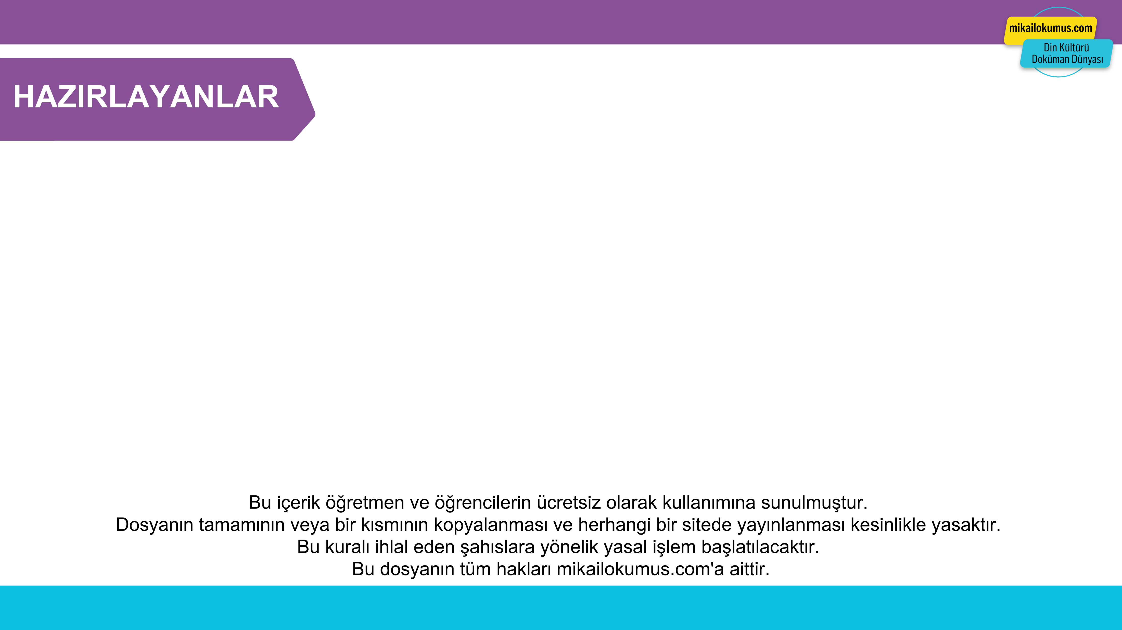

1. KONU: DİN GÜZEL AHLAKTIR
Mikail OKUMUŞ
Adem USTAOĞLU
Ekrem BALCI
Bu içeriklerin daha fazlasına mikailokumus.com üzerinden ulaşabilirsiniz.

